Slide 1
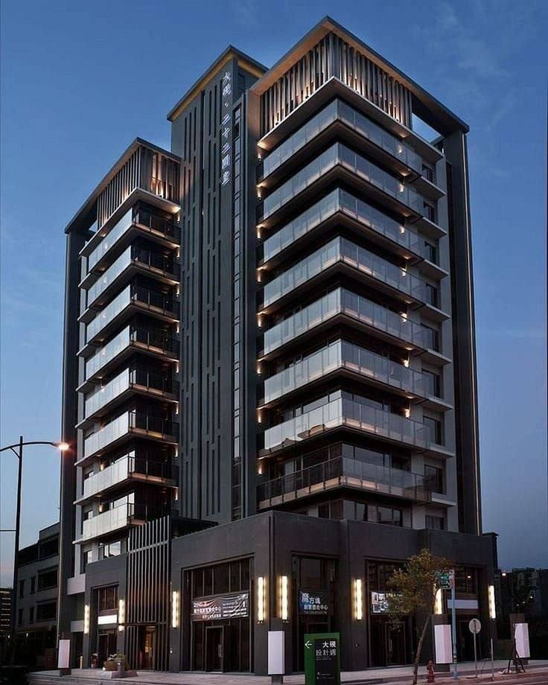
Современные фасадные системы
многоэтажных
зданий
Подготовила:
Студентка группы 41СА
ГБПОУ ГК
Шевченко Елена
Руководитель:
Савина Светлана Васильевна

Slide 2
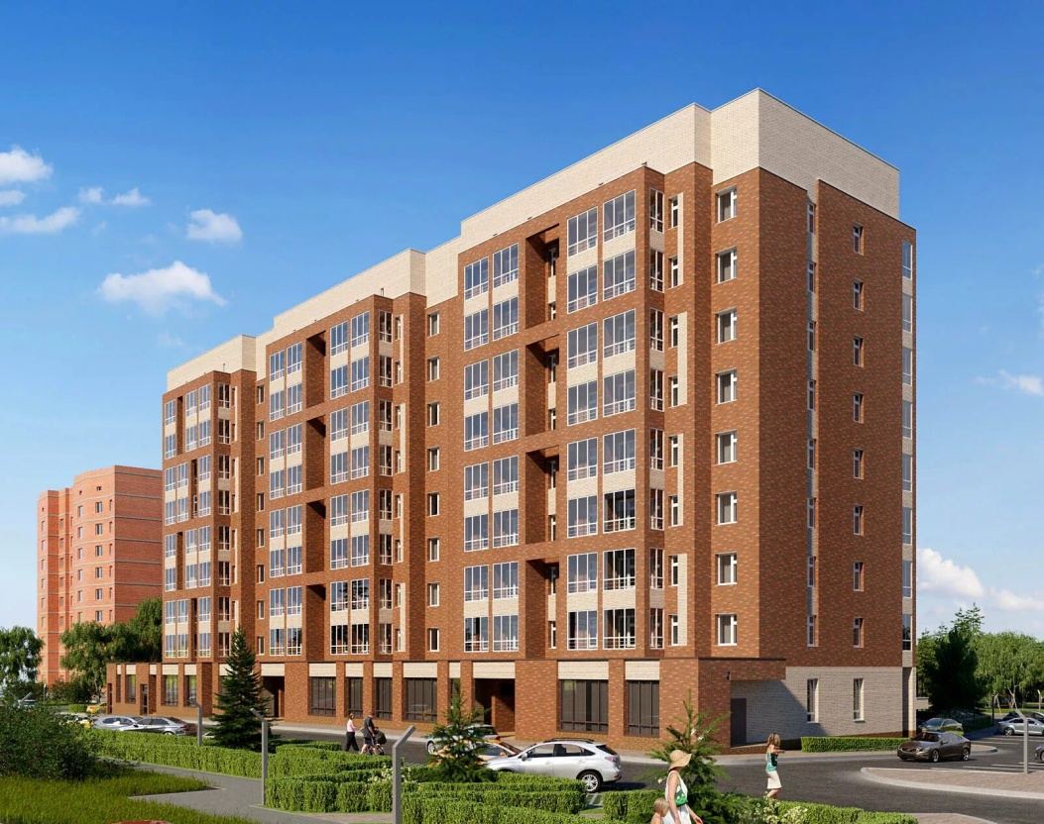
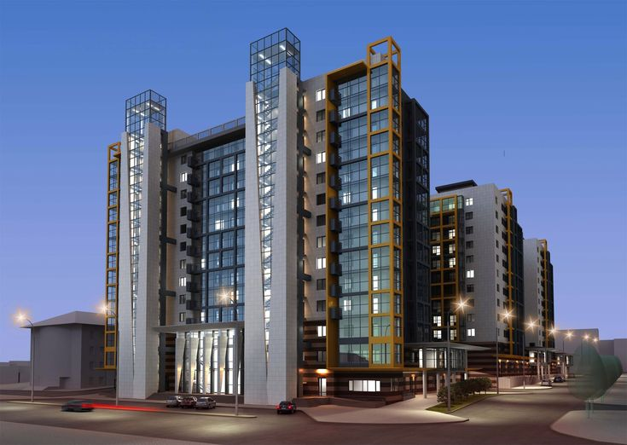
Многоэтажные здания — это основной тип зданий при застройке городов и поселков городского типа. В зависимости от административного значения и населенности городов предельная этажность зданий различна. В крупных республиканских центрах она может составлять до 25 … 30 этажей — для жилых зданий и выше 30 — для административных.
Наиболее общие требования к многоэтажным зданиям всех типов — обеспечение огнестойкости и долговечности конструкций.

Slide 3
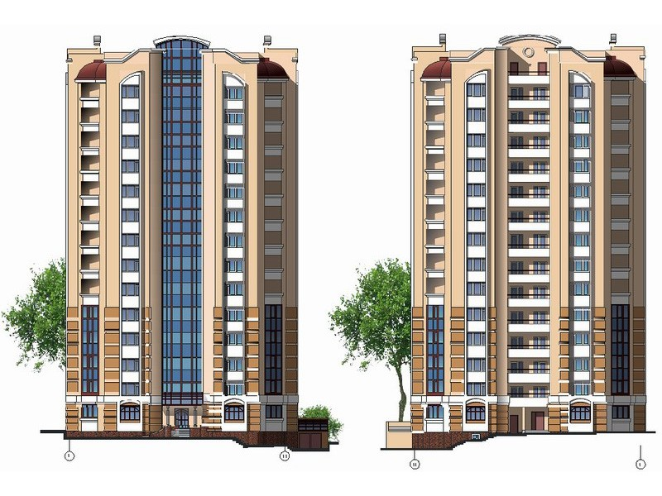
Проектирование многоэтажного жилого дома является более сложной задачей для архитектора, потому что ему приходится ориентироваться на большее количество будущих потребителей и создать комфортные условия для всех. На первый план выходят требования по пожарной безопасности, просчитываются и оцениваются все эвакуационные пути, устройство противопожарных простенков, зоны безопасности для маломобильных групп населения. Особую сложность в условиях существующей застройки представляют требования по инсоляции.

Slide 4
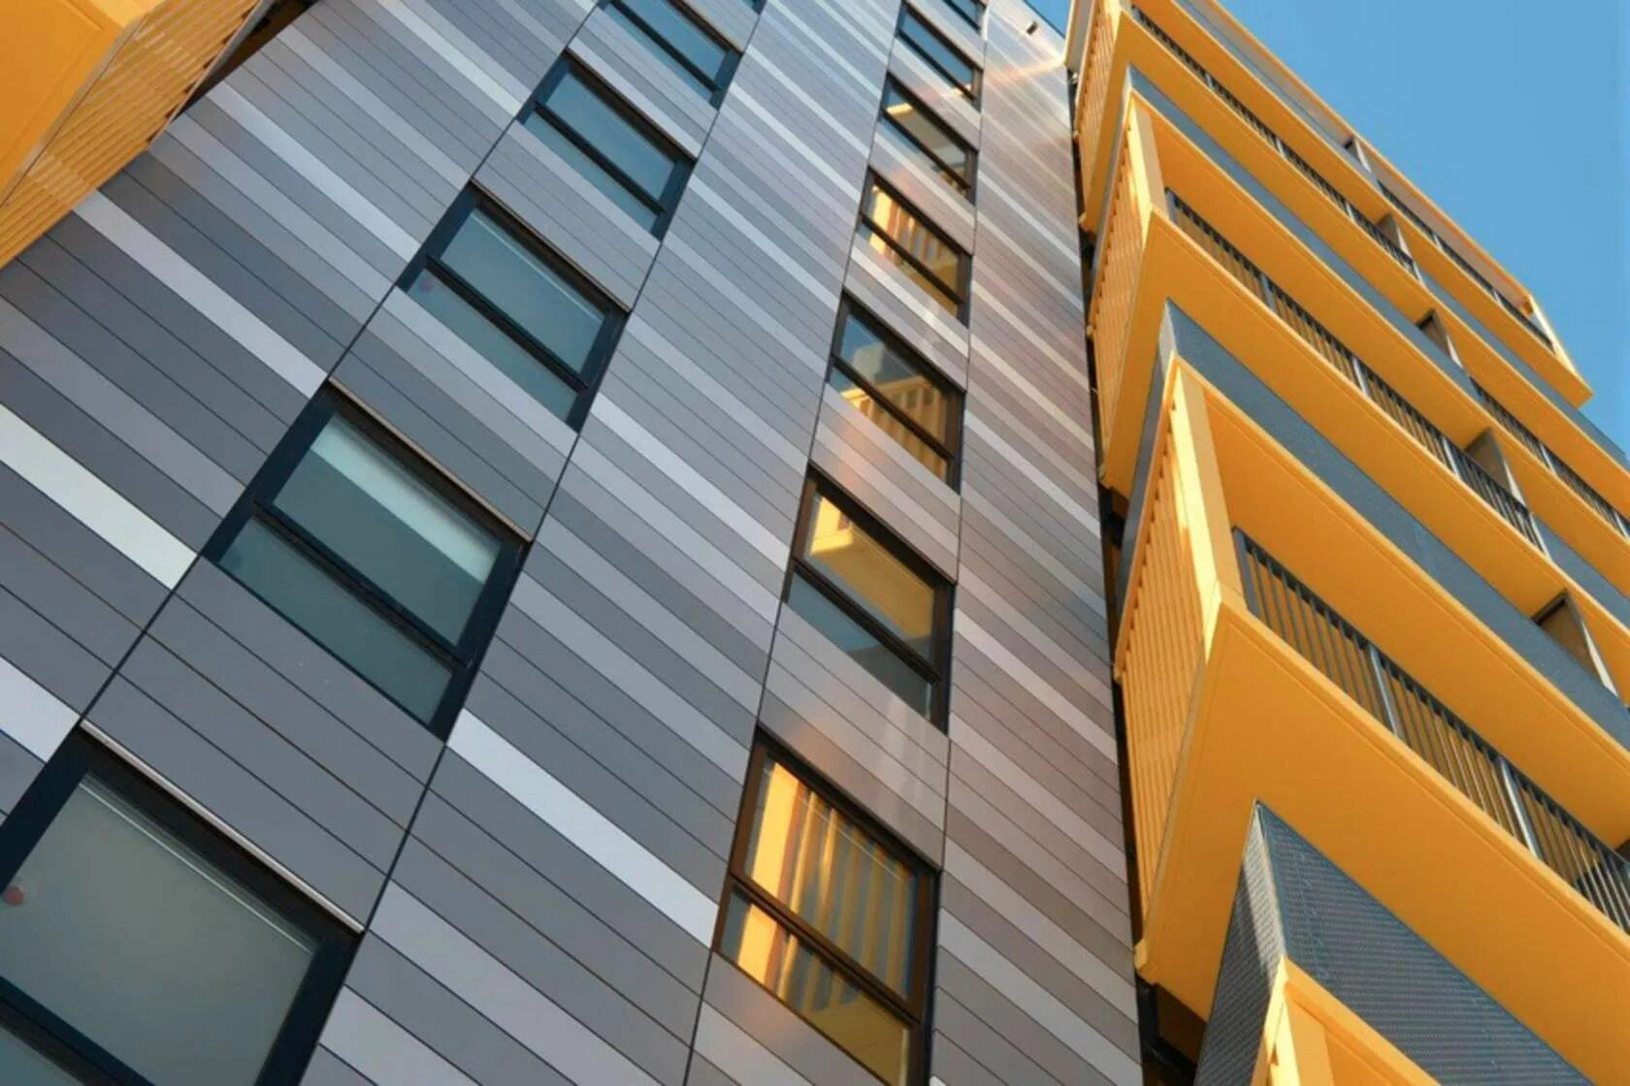
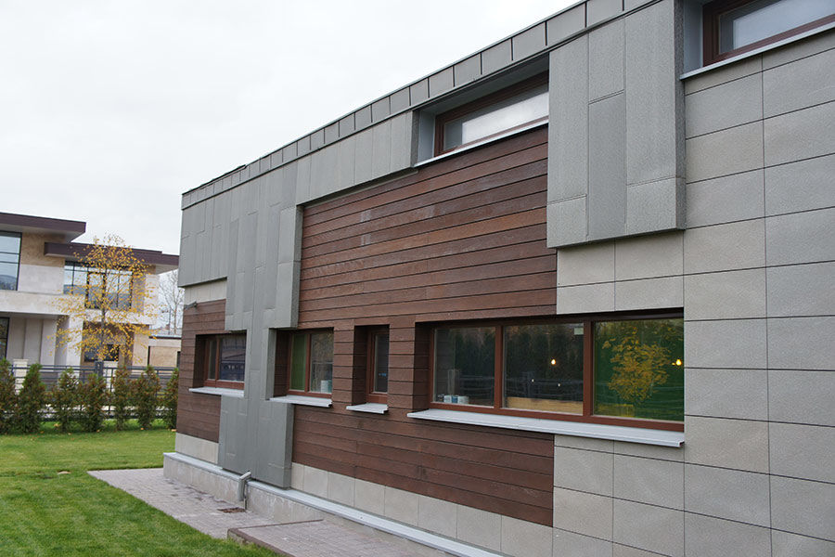
Вентилируемые фасады
Навесной вентилируемый фасад (НВФ) — популярный вариант облицовки многоквартирных и частных домов, офисных зданий, коттеджей. Благодаря особой технологии и применению прочных, износостойких материалов для внешней обшивки конструкция получается долговечной, отвечающей современным стандартам качества.

Slide 5
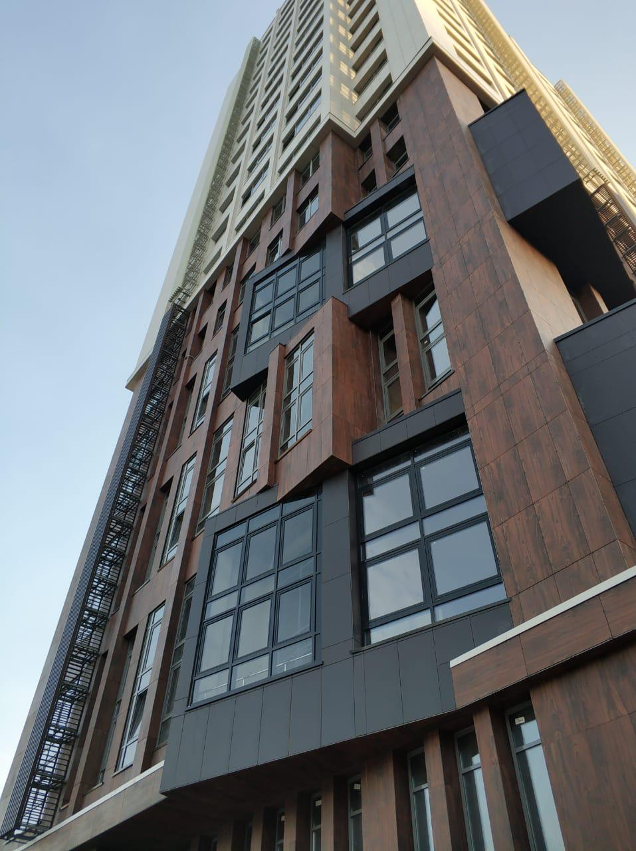
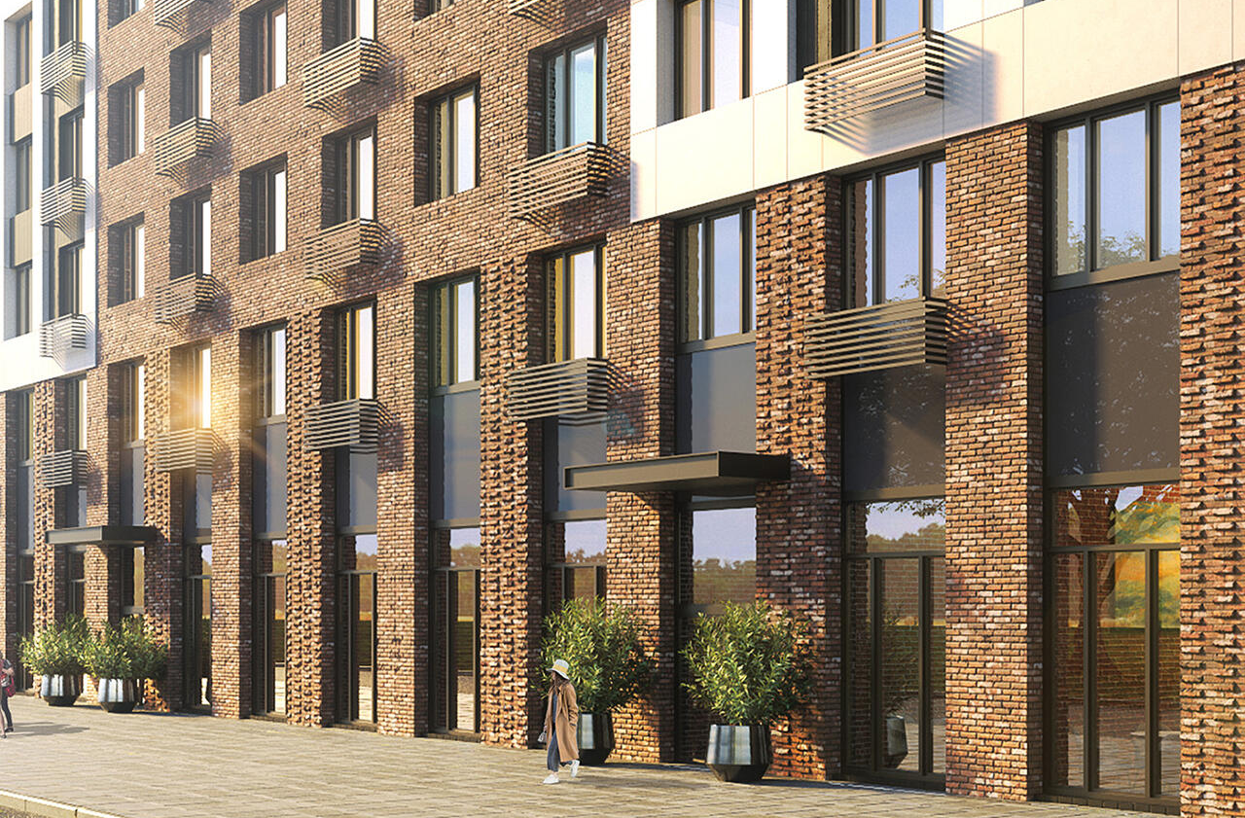
Что такое вентилируемый фасад?
Система вентилируемого фасада — это многослойная наружная отделка, выполняющая защитную и декоративную роль. Суть монтажа вентилируемого фасада сводится к обязательному наличию зазора между стеной здания и облицовочными элементами. Воздушная прослойка формирует естественный канал вентиляции, что позволяет поддерживать нормальный температурно-влажностный режим, препятствует гниению поверхности и плит теплоизолятора.

Slide 6
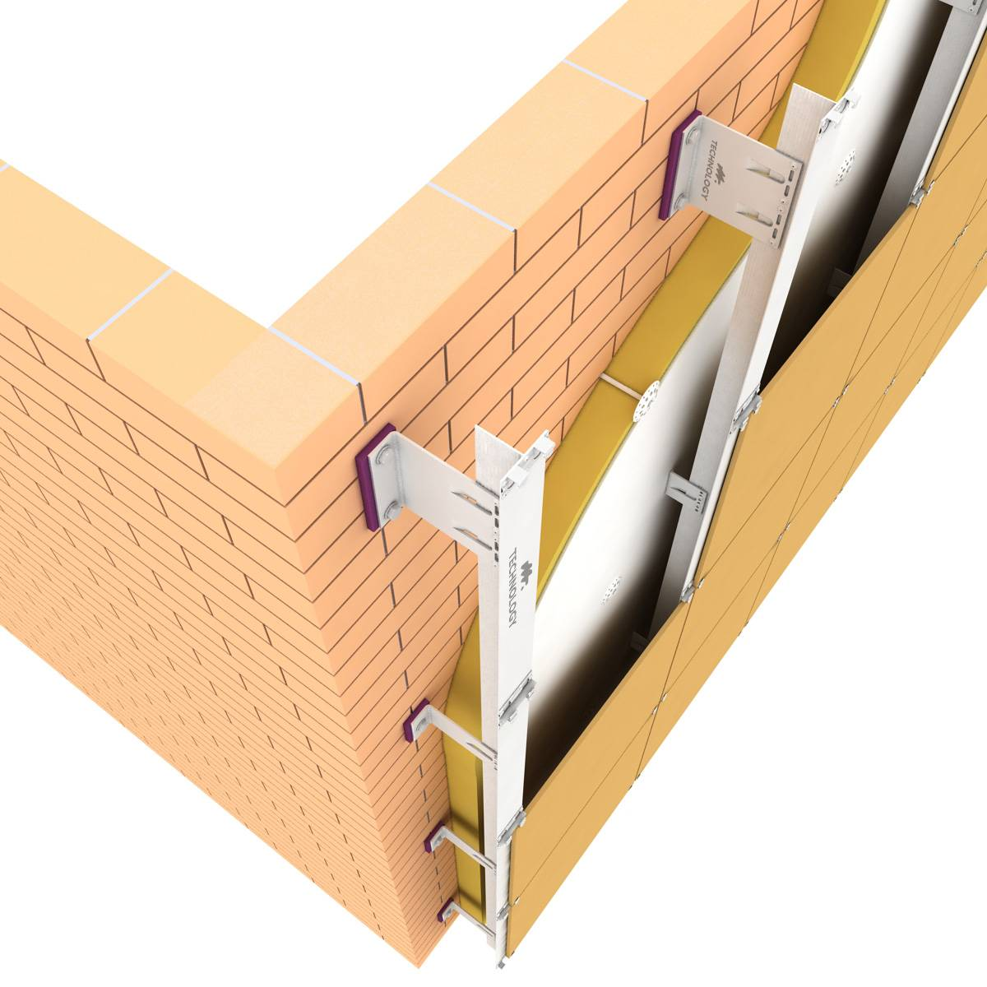
Вентилируемый фасад это технология отделки дома путем крепления материалов не к самой стене, а к специальному основанию. Таким образом, между этими двумя поверхностями образуется пустое пространство, где свободно циркулирует воздух. Это защищает от скапливания влаги и конденсата.
Несколько фактов о вентфасадах:
при помощи этой технологии можно выполнить обшивку любого дома, начиная с кирпича и заканчивая каркасником,
эта конструкция замедляет износ фасада здания, защищая его от агрессивного воздействия внешней среды,
помимо защитной функции, такие вентфасады также помогают повысить энергоэффективность дома. Поэтому часто монтируются для утепления внешних стен.

Slide 7
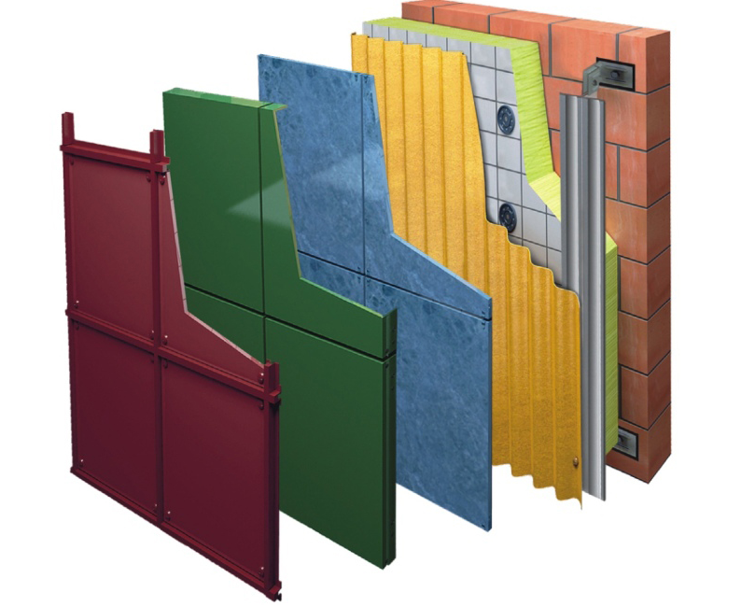
Особенности конструкции вентилируемого фасада
Что значит термин «вентилируемый фасад», можно понять при рассмотрении схемы расположения его основных слоев:
несущий каркас;
теплоизоляция;
ветро-влагозащитная пленка (мембрана);
внешняя отделка.
В теплых регионах утеплитель под обустраиваемый вентилируемый фасад крепится не всегда. Напротив, в холодном климате часто используются два слоя утепления строения для снижения затрат на отопление.

Slide 8
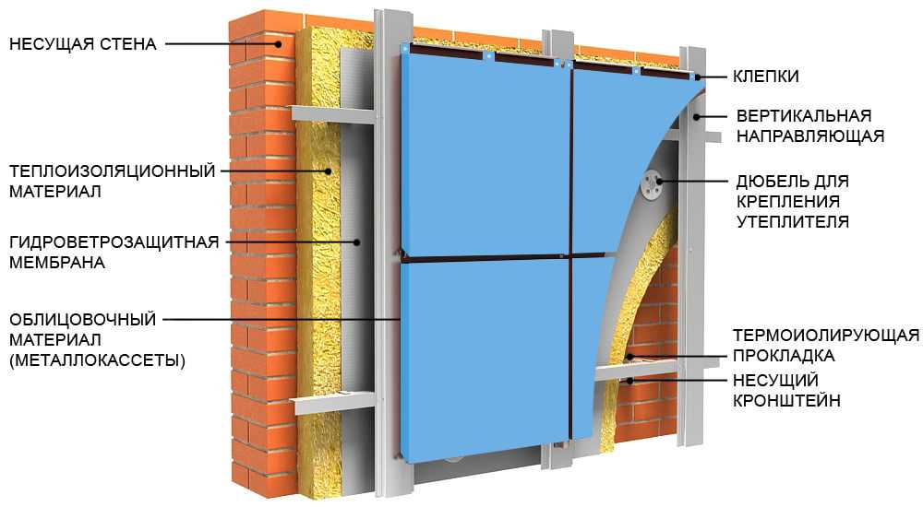
Как работает конструкция?

Slide 9
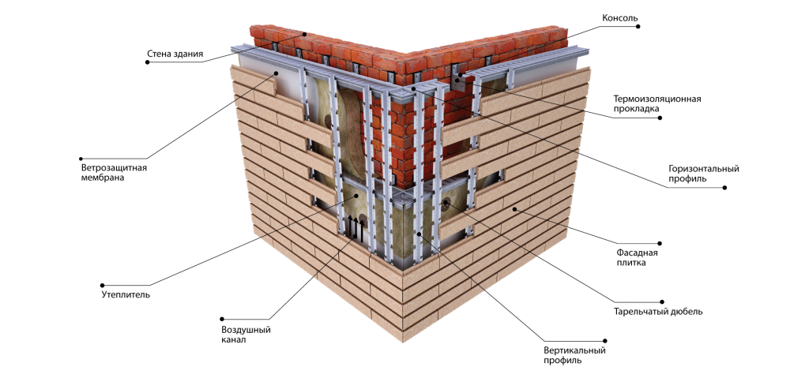
Разновидности и особенности каркасов
Вентилируемые фасады могут иметь различные типы каркасов, каждый из которых обладает особенностями, преимуществами и недостатками. Рассмотрим некоторые из наиболее распространенных вариантов каркасов. Каждый тип каркаса имеет преимущества и ограничения, и выбор конкретного варианта зависит от требований проекта, бюджета, климатических условий и эстетических предпочтений.

Slide 10
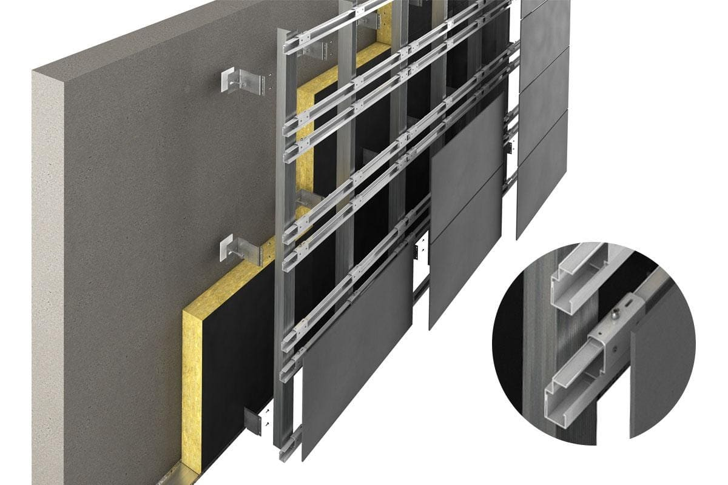
Алюминиевый каркас
Особенности: Алюминиевые каркасы легкие, прочные и долговечные. Обычно представляют конструкцию из алюминиевых профилей, которые крепятся к основной стене здания.
Преимущества: Алюминиевые каркасы устойчивы к коррозии, что делает их подходящими для эксплуатации в различных климатических условиях. Они также обеспечивают простоту и скорость монтажа и имеют эстетическую привлекательность благодаря различным отделкам и цветам.
Недостатки: В некоторых случаях алюминиевые каркасы более дорогостоящие по сравнению с другими вариантами. Они также имеют ограниченную теплоизоляцию, требующую дополнительных мер для обеспечения энергоэффективности.

Slide 11
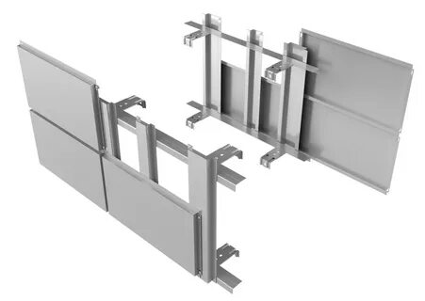
Стальной каркас
Недостатки: Сталь подвержена коррозии, поэтому требуется обеспечить соответствующую защиту от ржавчины. Также стальные каркасы более тяжелые в сравнении с другими вариантами.
Преимущества: Стальные каркасы характерны высокой надежностью и стойкостью к механическим нагрузкам. Используются для создания сложных и нестандартных архитектурных форм. Также обычно имеют хорошую огнестойкость.
Особенности: Стальные каркасы представляют конструкцию из стальных профилей, обычно сваренных или болтовых. Обладают высокой прочностью и стабильностью.

Slide 12
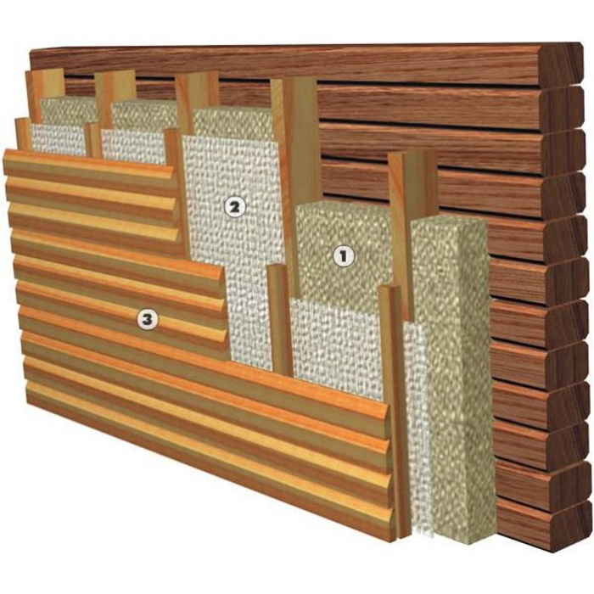
Деревянный каркас
Недостатки: Деревянные каркасы требуют регулярного обслуживания и защиты от влаги и насекомых. Они менее устойчивы к огню и механическим нагрузкам по сравнению с другими вариантами.
Преимущества: Деревянные каркасы обладают природной теплоизоляцией и экологической дружественностью. Обеспечивают естественную эстетику и используются для создания теплой и уютной атмосферы.
Особенности: Деревянные каркасы изготавливаются из натурального дерева или инженерной древесины, обработанной для повышения прочности и стойкости к внешним воздействиям.

Slide 13
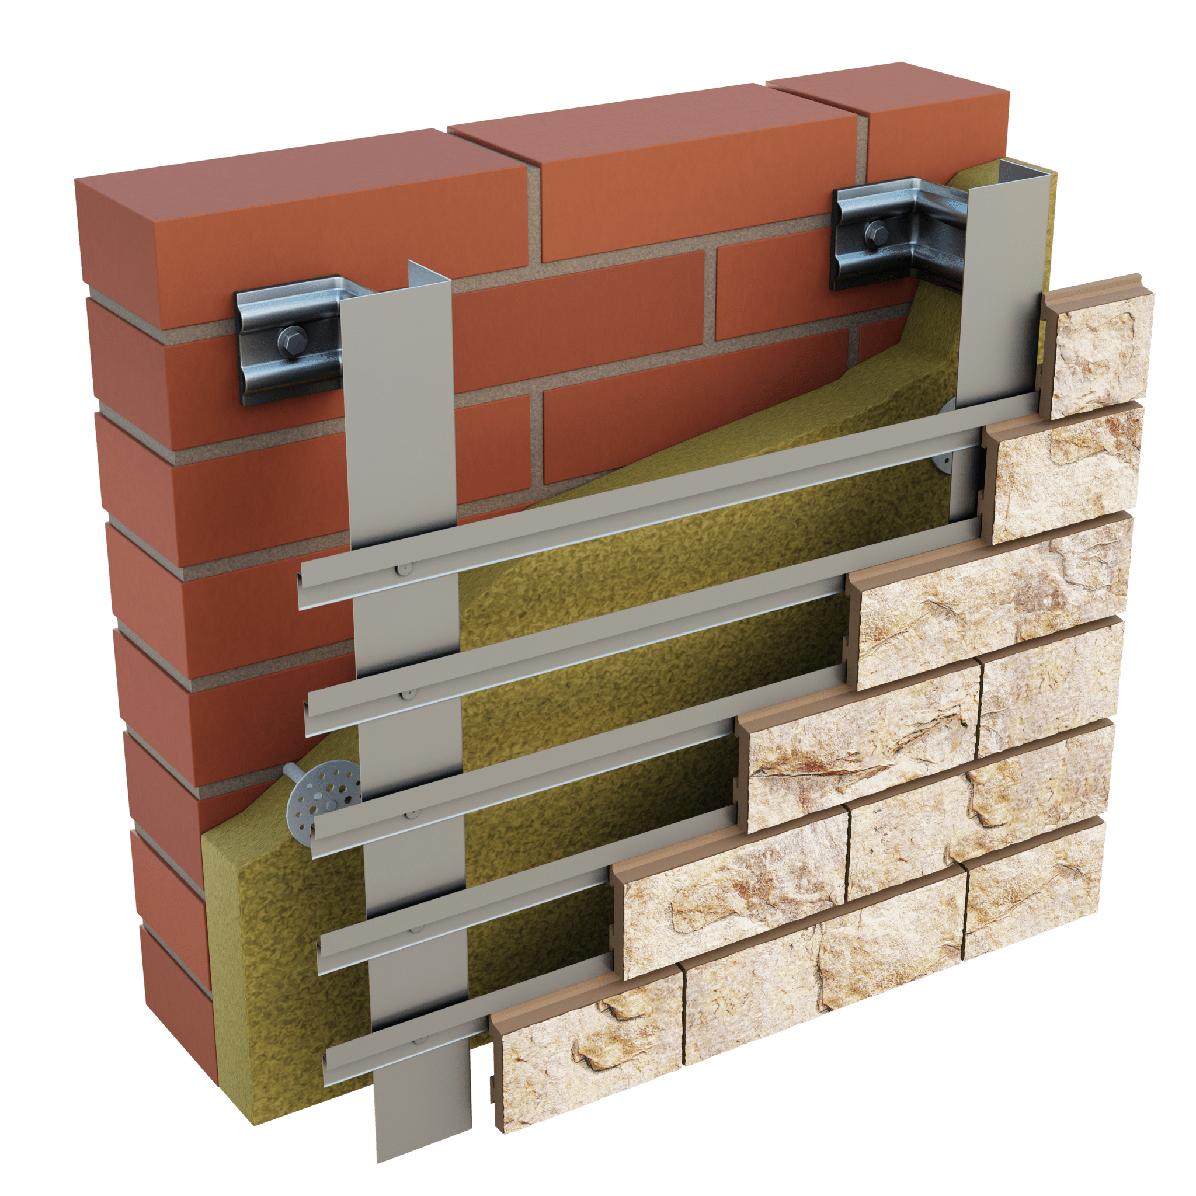
Разновидности наружных панелей
Облицовка производится из глины, которая при обжиге обретает высочайшую плотность, прочность. Важно: Особенности вентилируемого фасада из клинкера — водонепроницаемость, отсутствие выгорания, сохранение цвета на протяжении всего срока службы. Фасад из клинкерной плитки прослужит до 80−100 лет. Его недостатки — дороговизна, большой вес, риск повреждения при ударе.
Клинкерная плитка

Slide 14
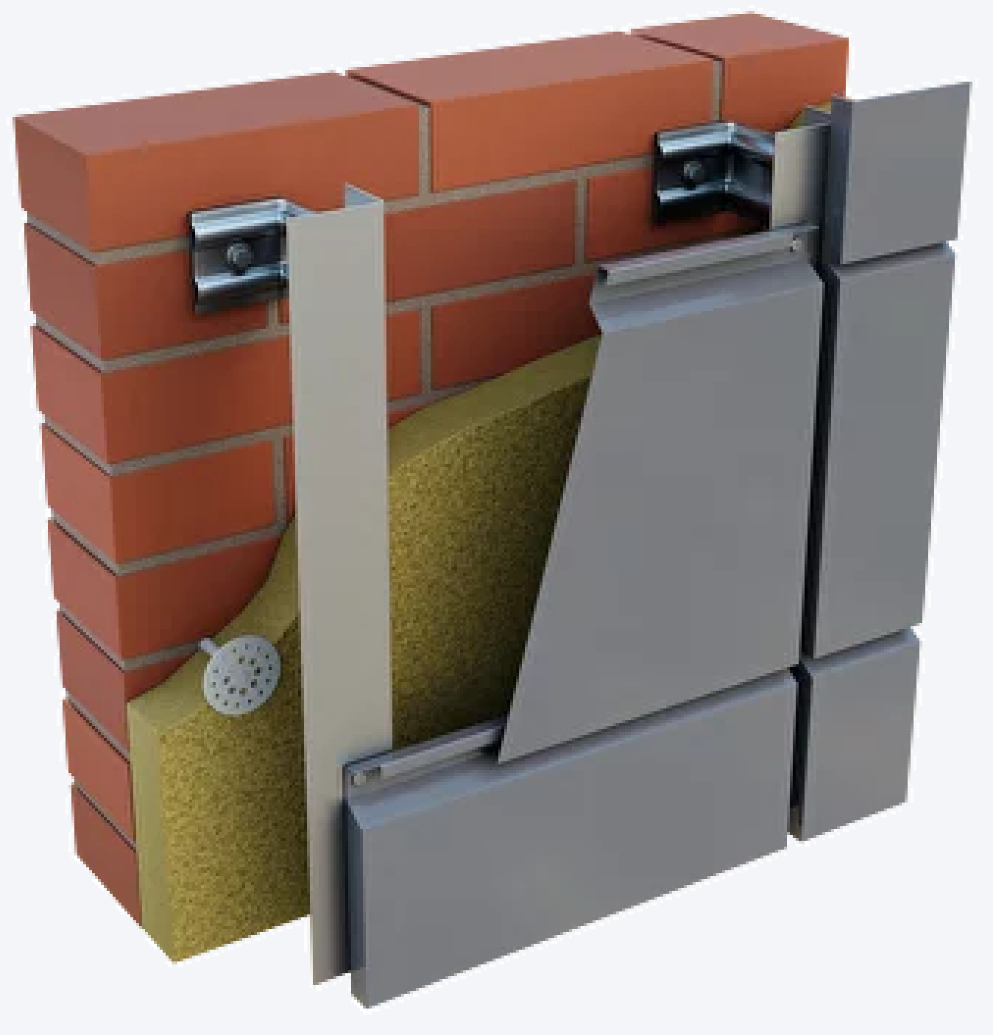
Металлокассеты
Материал изготавливается из оцинковки с полимерным покрытием и представляет собой небольшие конструкции с краями, загнутыми под прямым углом. Преимущества вентилируемого фасада из металлических кассет:
пожарная безопасность;
привлекательность;
экономичность;
обширная цветовая гамма.
Подобный НВФ выглядит довольно скромно, аскетично, поэтому чаще всего используется для облицовки промышленных, административных зданий.

Slide 15
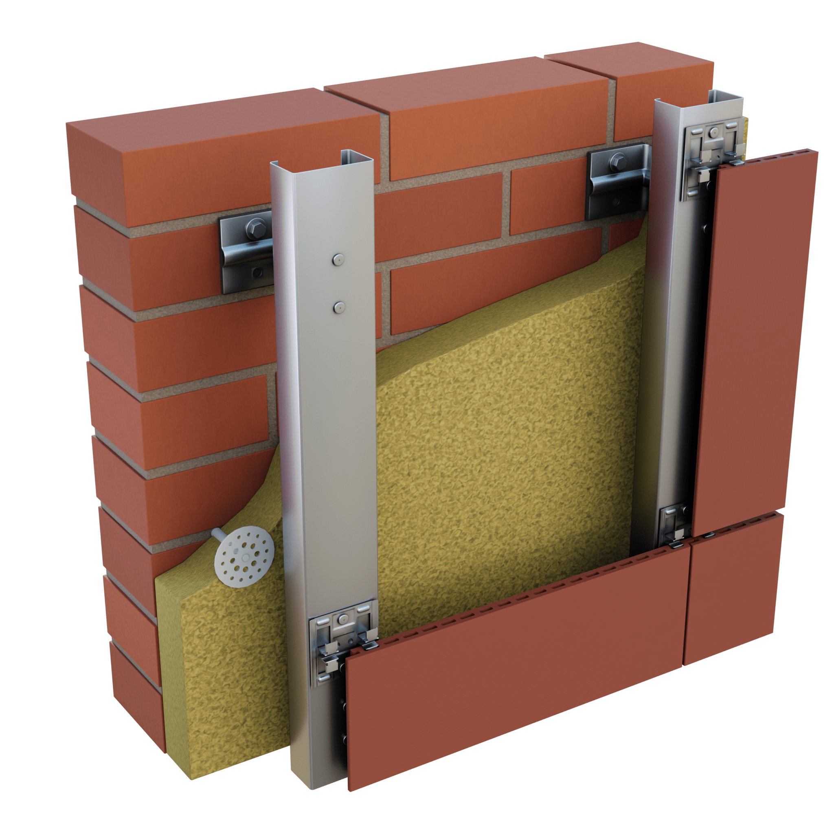
Керамика
Объемная керамика производится на основе глины путем прессования и обжига. Керамические панели прочные, стойкие к действию атмосферных факторов, влиянию ультрафиолета, механическим повреждениям. Они дают отличный уровень теплоизоляции, звукоизоляции, выглядят стильно и современно. Недостатки — высокая цена, дополнительная весовая нагрузка на стены.

Slide 16
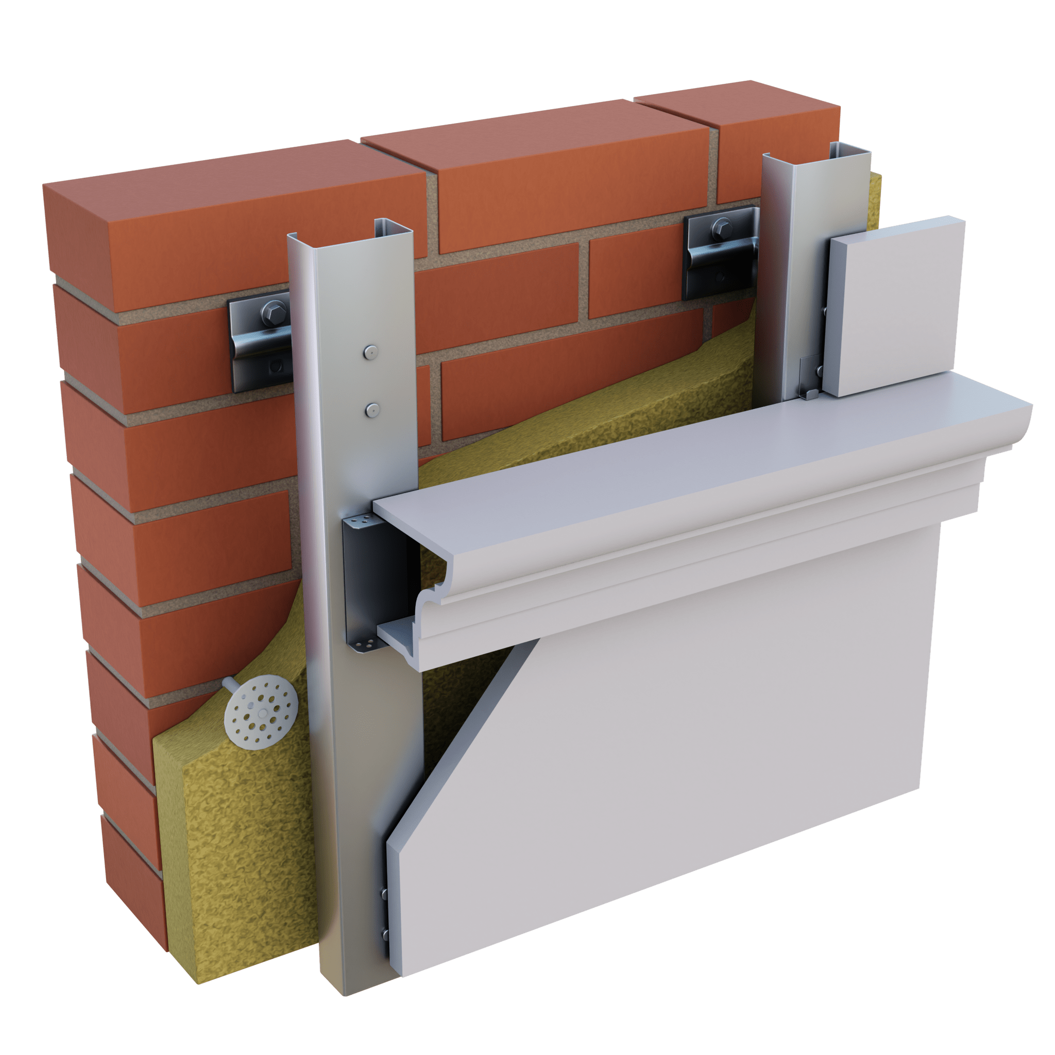
Стеклофибробетон
Материал на базе бетона и стекловолокна для армирования очень прочен, не трескается при ударах, не царапается. В ходе производства в панели из стеклофибробетона сразу закладываются специальные приспособления для крепления на каркас вентфасада, что облегчает монтаж. Варианты дизайна плит ограничены и подходят не для каждого архитектурного стиля.

Slide 17
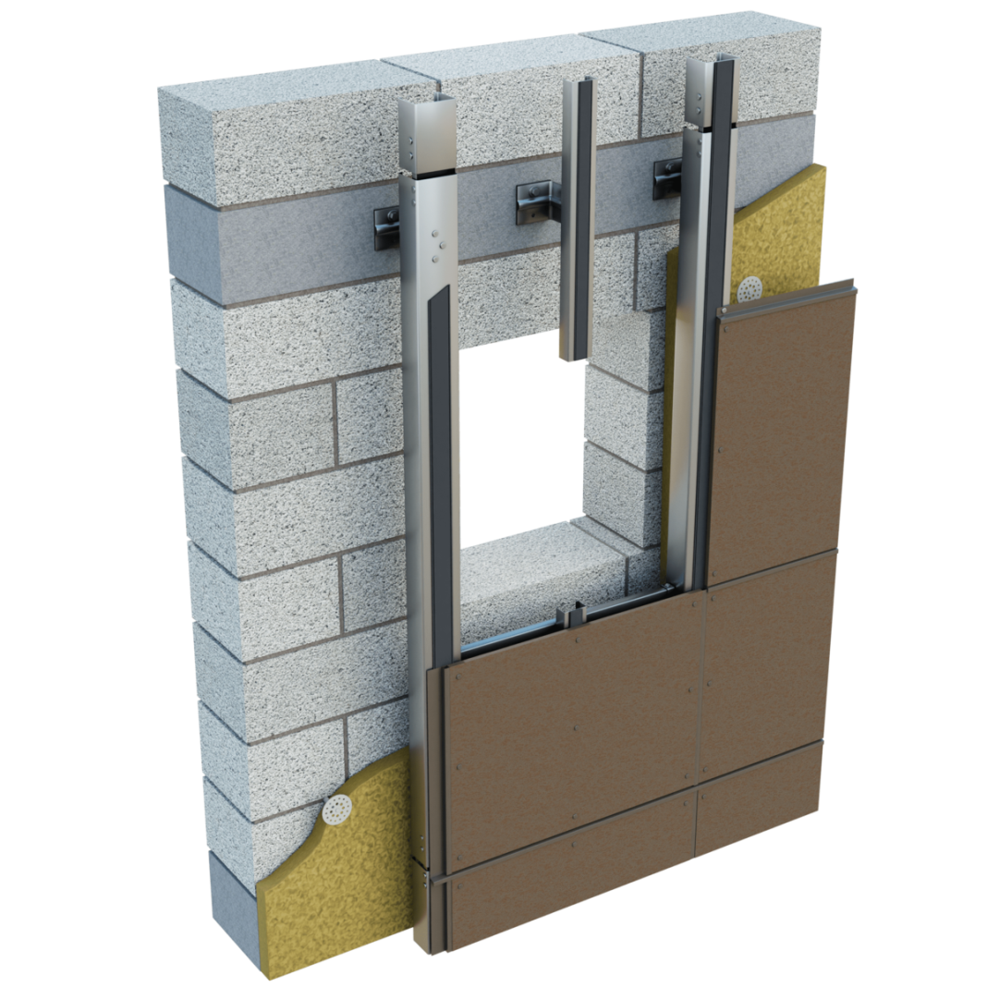
Натуральный и искусственный камень
Природное сырье для облицовки домов дорогостоящее, сложное в работе, но эти минусы окупаются потрясающим внешним видом стен. Мрамор, гранит, травертин долговечные, прочные, не подвержены деформации и могут столетиями не требовать ремонта. Для крепления придется использовать специальные шины для удержания такой тяжелой отделки.
Композитный материал, сделанный из каменной крошки и полимерных смол, намного легче натурального камня, но тоже эстетичен. Он имитирует природное сырье, а за счет армирования стальной или стекловолоконной фиброй становится еще прочнее. Такое покрытие считается антивандальным и абсолютно непроницаемым для влаги. Минус — высокая цена.

Slide 18
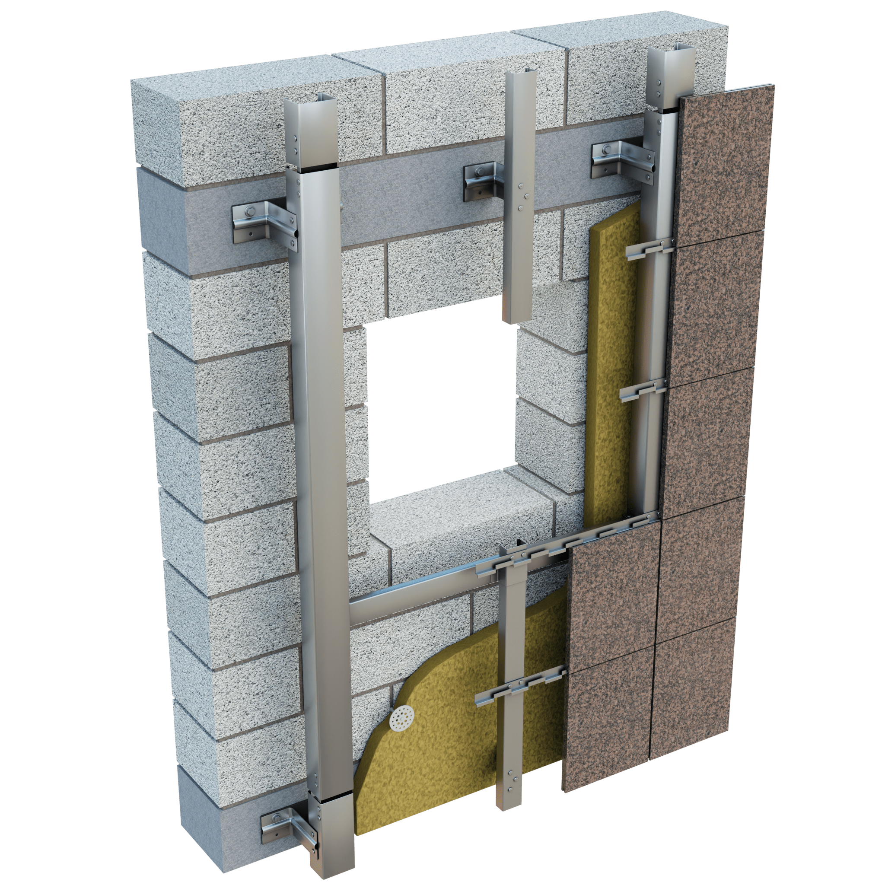
Фиброцементные плиты
Листы этого материала содержат цемент, минеральные наполнители, армирующие волокна. Их преимущества:
негорючесть и прочность;
стойкость к атмосферным факторам;
морозостойкость;
имитация природных материалов.
Недостаток качественных фиброцементных плит — высокая цена, а также тяжесть, создание дополнительной нагрузки на стены.

Slide 19
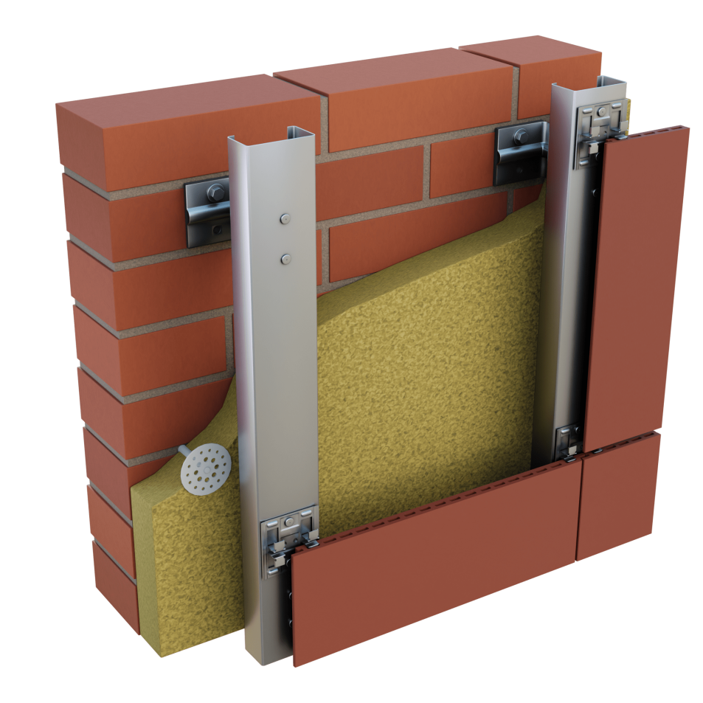
Терракота
Керамическая плитка из особой глины после обжига может обретать интересную фактуру — быть гладкой, зернистой, частично отполированной. Материал пожаробезопасный, красивый, не портится от морозов, жары, солнца, не пропускает воду, склонен к самоочищению. Срок службы — более 100 лет, минус — высокая стоимость.

Slide 20
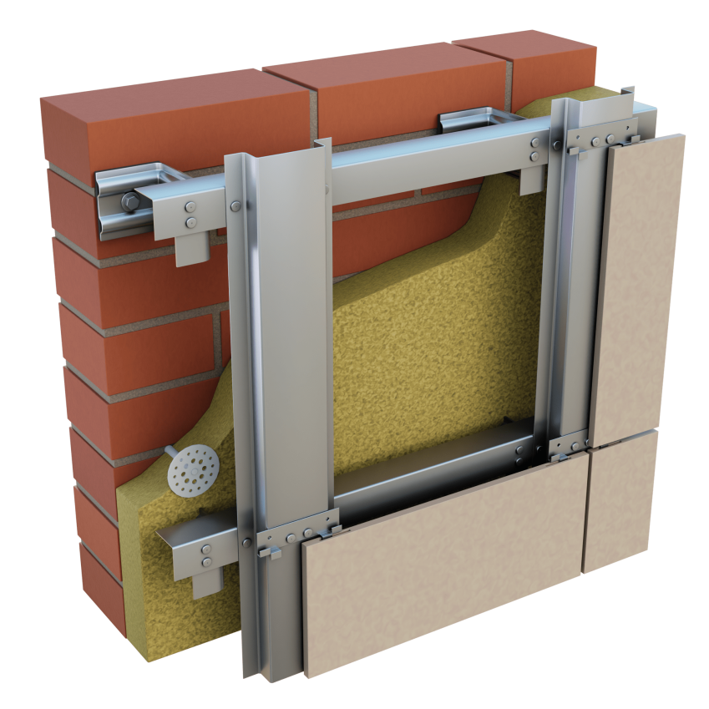
Керамогранит
Керамогранит также производится из глины и кварцевого песка, а после обжигается в печи. Керамогранитная плитка обладает всеми достоинствами керамики, при этом еще более прочная, не царапается, может иметь разнообразную поверхность. Такие вентилируемые фасады довольно тяжелые и не подходят для ветхих стен.

Slide 21
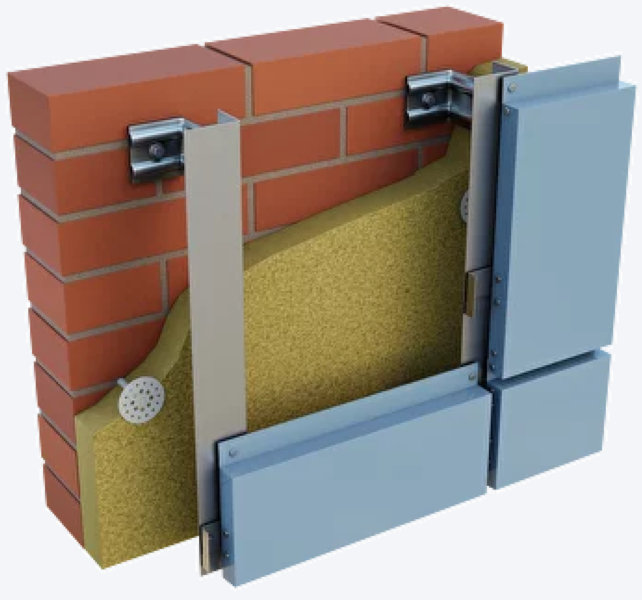
Композитные панели
Многослойная структура алюмокомпозитных панелей позволяем им легко переносить атмосферное воздействие, не бояться солнца и ветра, защищать стены от осадков.
Важно: Некоторые виды материала выполнены на основе полимерного сырья и стали — они еще более прочные и долговечные.
Оформление вентфасада композитными панелями — отличная идея для получения самых сложных композиций и оригинальных дизайнерских решений. Минус — слабый показатель теплоизоляции, потребность в качественном утеплителе.

Slide 22
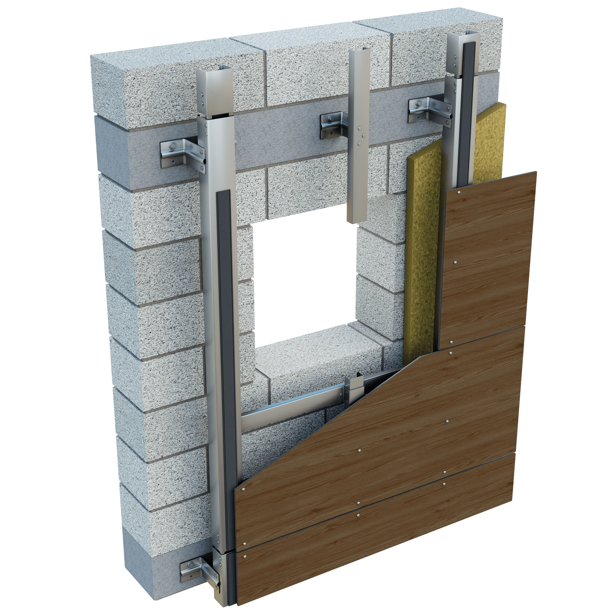
Ламинат высокого давления (HPL-панели)
Листы пластика высокого давления — современный композитный материал, который не боится дождя и снега, не страдает от выгорания, не продувается ветром, не царапается, является экологичным и обладает антивандальными свойствами. Малый вес позволяет выпускать крупноформатные панели и быстро оформлять огромные здания. Минус — высокая цена.

Slide 23
Преимущества вентилируемых фасадов
Плюсы и минусы технологии вентилируемого фасада стоит тщательно изучить перед его установкой. Важнейшее достоинство — универсальность: проектирование вентилируемых фасадов возможно на любых уже построенных зданиях, в том числе — для их реконструкции, смены дизайна, оформления ветхих стен. Типы применяемых материалов разнообразны, всегда есть возможность выбрать подходящий по цене, дизайну. Прочие плюсы установки систем вентилируемых фасадов таковы:
надежная теплоизоляция, значительное сокращение потерь тепла;
снижение интенсивности нагрева дома в жару;
шумоизоляция — уменьшение проникновения звуков в жилье;
защита стен от атмосферной влаги, загрязнений;
легкость технологии, сборка наподобие конструктора;
повышение срока эксплуатации здания;
снижение риска возникновения пожара.
Минус монтажа навесных вентилируемых фасадов заключается в сложности проведения самостоятельных замеров и дороговизне ряда материалов для внешней облицовки.

Slide 24
Технология монтажа вентилируемого фасада
При описании технологии вентилируемого навесного фасада учитывают главное: правила монтажа, размеры вентиляционных зазоров, последовательность слоев должны соблюдать строго, без нарушений. В ином случае есть риск намокания, повреждения теплоизолятора, ухудшения проветривания здания.
Монтаж кронштейнов
Перед тем, как делают надежный вентилируемый фасад, производят разметку стен под кронштейны для каркаса. С помощью уровня и измерительных приборов намечают точки крепления несущих и опорных кронштейнов. Особенно тщательно выверяют нижнюю линию установки и крайние боковые (вертикальные) линии. Всю партию крепежных анкеров проверяют на отрывание особым домкратом с захватом.
Виды крепления к зданию
Между технологиями крепления подсистемы к дому есть разница. Проще всего закрепить кронштейны непосредственно на стене. Методика подходит для кирпичной, бетонной и других полнотелых поверхностей. Для блочных, пенобетонных стен, сэндвич-панелей элементы конструкции навесного вентилируемого фасада ставятся в межэтажные перекрытия. В намеченных точках бурятся отверстия, монтируются паронитовые прокладки, затем на анкерные дюбели устанавливаются кронштейны с шагом в 70−80 см.

Slide 25
Утепление дома снаружи
Для снижения теплопотерь при устройстве вентилируемого фасада применяется утеплитель под облицовку. Чаще всего используется каменная вата — она огнестойкая, не страдает от воздействия агрессивных сред, экологичная, недорогая.
Важно: Теплоизолятор прикрепляется фасадными тарельчатыми кляймерами с плотным подгоном между полосами и слоями. Каждую плиту утеплителя при монтаже вентилируемого фасада закрепляют минимум пятью дюбелями. Наиболее плотно материал прижимают в области дверей, оконных откосов.
Устройство мембраны и удлинителей
Теплоизолятор при устройстве навесного фасада обязательно покрывают паропроницаемой мембранной пленкой для защиты от влаги и ветра. Полотна укладывают с нахлестом в 10 см, фиксируют скобами. После монтируют удлинители на кронштейны: они позволяют увеличить зазор между вентилируемым навесным фасадом до 2−5 см, что помогает выровнять стену здания.
Установка подсистемы
Облицовка для всех типов вентилируемых фасадов крепится на выбранную подсистему. Направляющие ставятся согласно указанной в инструкции схеме, фиксируются заклепками на несущих кронштейнах. Далее монтируется декоративная обшивка с оставлением вентиляционного зазора.

Slide 26
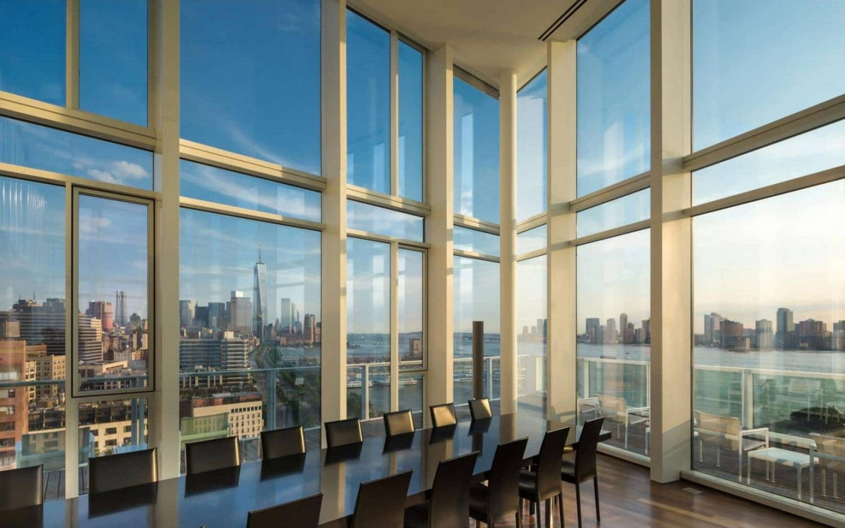
Панорамное остекление фасадов
При строительстве современных высотных зданий часто используются фасады из стекла. В многоэтажных домах бизнес- и премиум-класса особым спросом пользуется панорамное остекление фасадов строений.
Сложная конструкция выполняет несколько важных функций – визуально увеличивает площадь, обеспечивает свободный обзор, придает зданию невесомость и привлекательный внешний вид.
Панорамное остекление, установленное с соблюдением технологии, сохраняет тепло в помещении зимой и защищает комнату от перегрева в летний период.

Slide 27
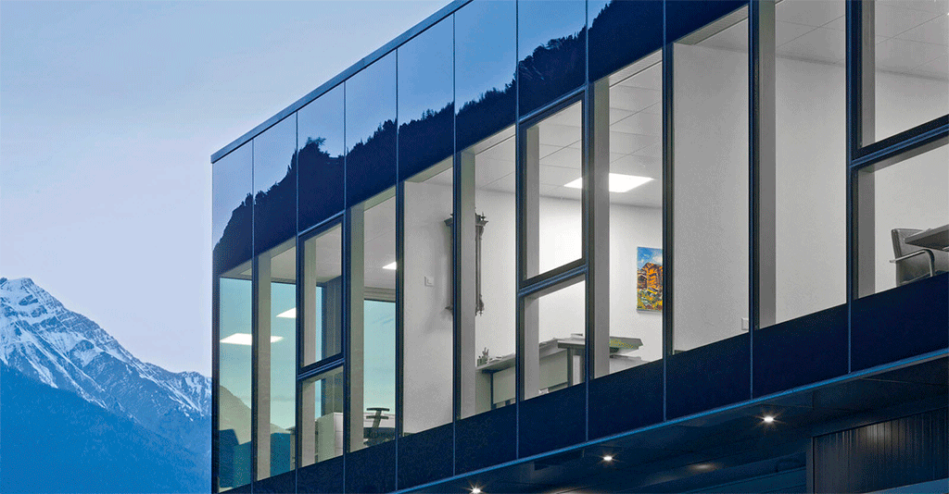
Панорамное остекление используется не только на фасадах. Его часто устанавливают на балконах и лоджиях. Основное преимущество стеклянных фасадов — высокая светопропускаемость стекол. За счет этого можно получить светлые, просторные помещения разного предназначения.

Slide 28
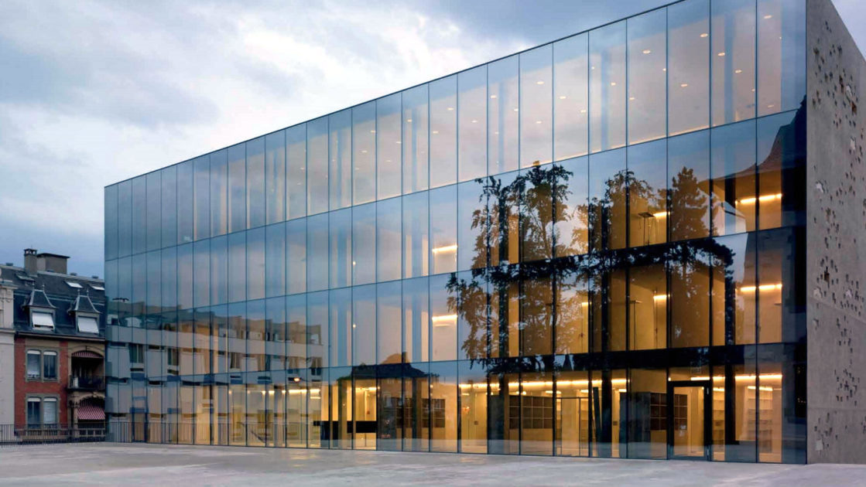
Виды фасадного остекления зданий
При создании современных светопрозрачных фасадов и прочих архитектурных элементов строений могут применяться различные виды систем остекления:
панорамное;
структурное;
спайдерное;
стоечно-ригельная система.

Slide 29
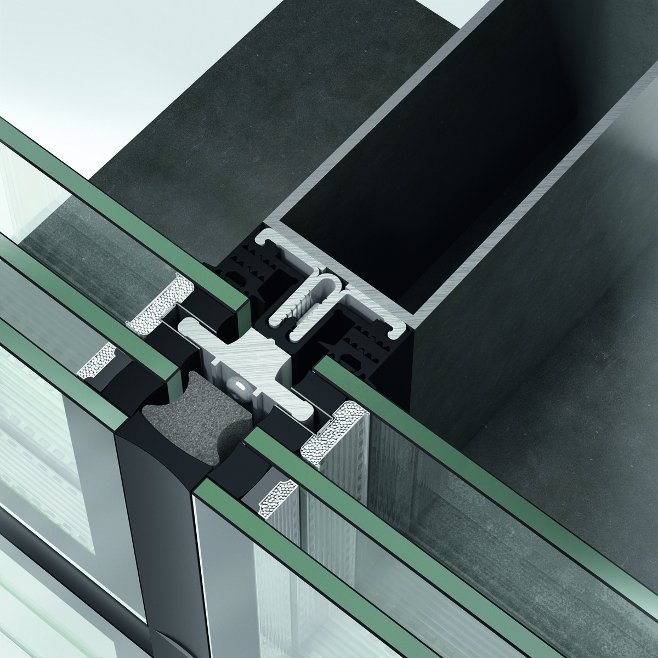
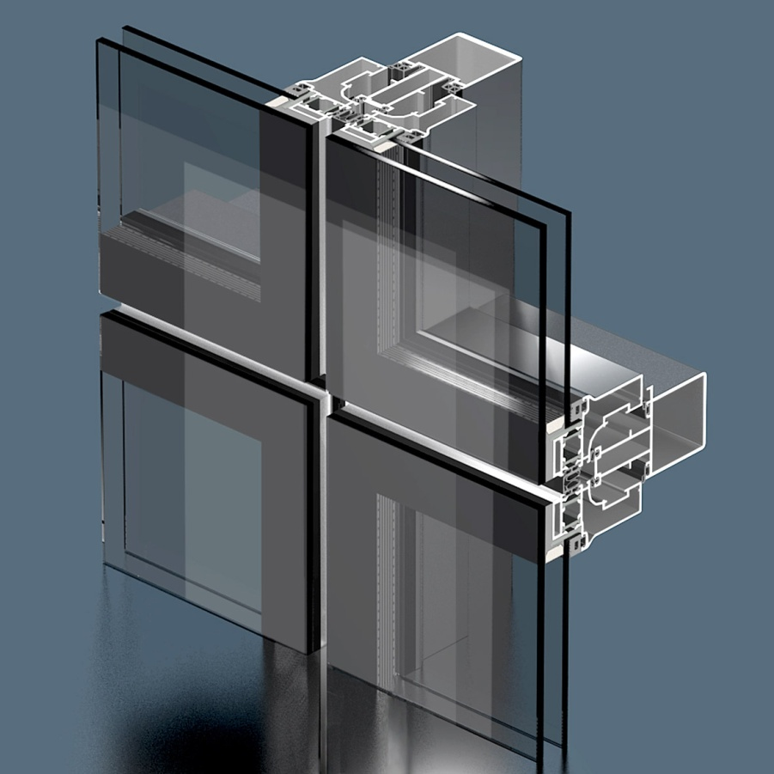
Популярное панорамное остекление — конструкция из стекол, расположенных на всю высоту помещения. Используемое стекло должно выдерживать значительные нагрузки, а при повреждении исключается возможность нанесения травм и вреда человеку.
Структурное остекление предполагает отсутствие профиля из алюминия на наружной стороне. Несущий элемент подобной системы остекления — это клей-герметик на силиконовой основе. Он не боится перепадов температур, ультрафиолетовых лучей и повышенной влажности. Силиконовый герметик удерживает внешнее стекло, а внутреннее крепится на профиль из алюминия. Структурное остекление позволяет создать монолитный фасад современного дизайна, без видимых прижимных элементов.

Slide 30
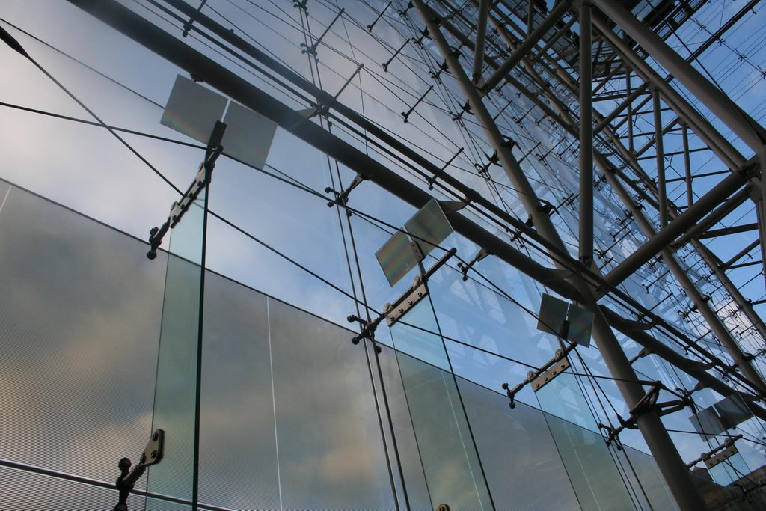
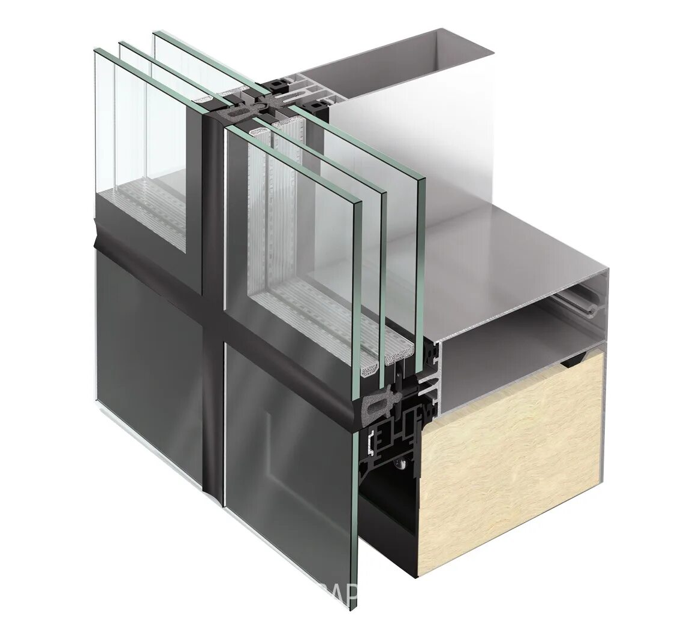
Стоечно-ригельная система фасада состоит из вертикальных несущих стоек и горизонтальных алюминиевых или стальных профилей. Свободное пространство между ними заполняется одинарным стеклом при монтаже холодного фасада и многослойным при установке теплого. Система этого типа отличается мобильностью, легкостью монтажа и возможностью встраивать открывающиеся элементы.
Востребованное спайдерное остекление фасадов — вид остекления, при котором стекло крепят при помощи крестообразных кронштейнов — спайдеров. Они изготавливаются из высоколегированной стали, обладают повышенной износоустойчивостью и долговечностью. Спайдерная технология обеспечивает безопасное остекление фасадов зданий, отличающихся прозрачной изящной конструкцией с повышенными прочностными свойствами.

Slide 31
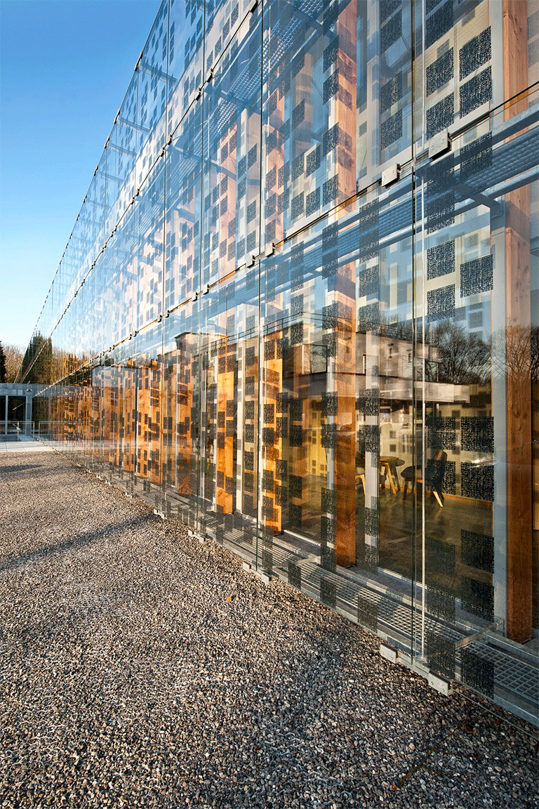
Требования к панорамному остеклению фасадов
Возведение многоэтажных зданий – сложная задача, которую должны решать профессиональные специалисты. Панорамное остекление должно выполняться с учетом геологических и климатических особенностей местности, на которой планируется построить стеклянную конструкцию.
При строительстве многоэтажных современных зданий пользуется особым спросом панорамное остекление фасадов цена которого зависит от типа и особенностей сооружения. На этапе проектировке надо обеспечить соответствие энергетических и оптических характеристик ограждающих стеклянных конструкций принятым требованиям.

Slide 32
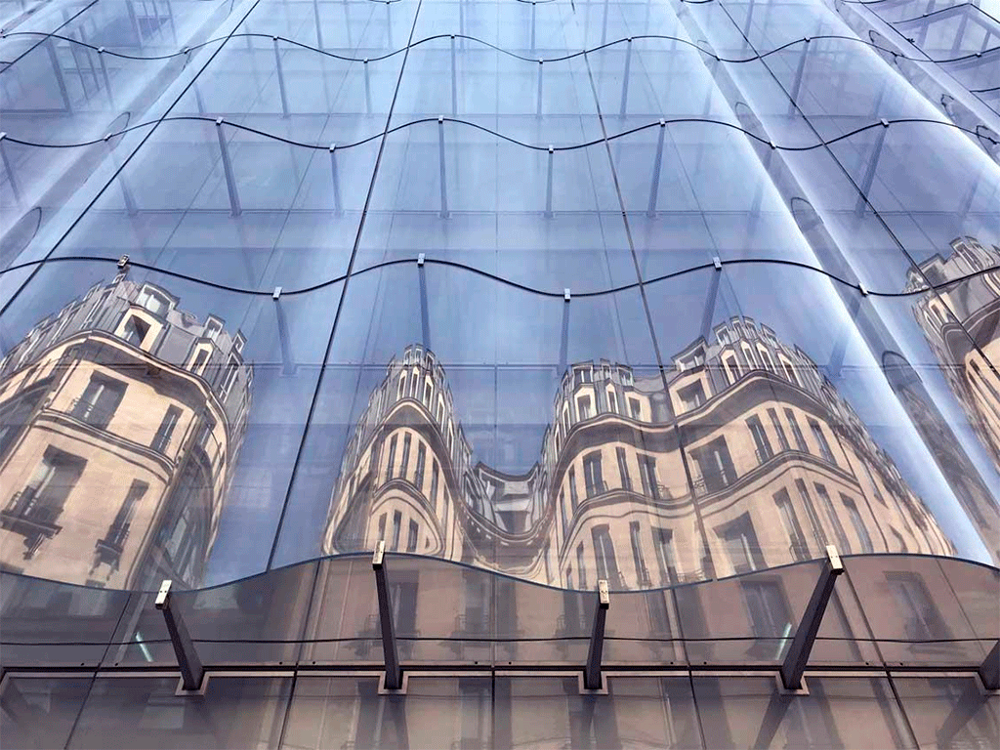
Важно! Специалисты должны учитывать, что в зависимости от этажности здания изменяются условия эксплуатации стекла: температура, атмосферное и ветровое давление.
Стекло, используемое при возведении многоэтажных строений должно отвечать ряду требований:
повышенная прочность;
стойкость к пробиванию отверстий, к механическим воздействиям;
взрыво- и пожаробезопасность;
длительный срок эксплуатации;
безопасность для людей.
Важно! Зона разлета осколков стекла при падении увеличивается в соответствии с этажностью и высотой здания.

Slide 33
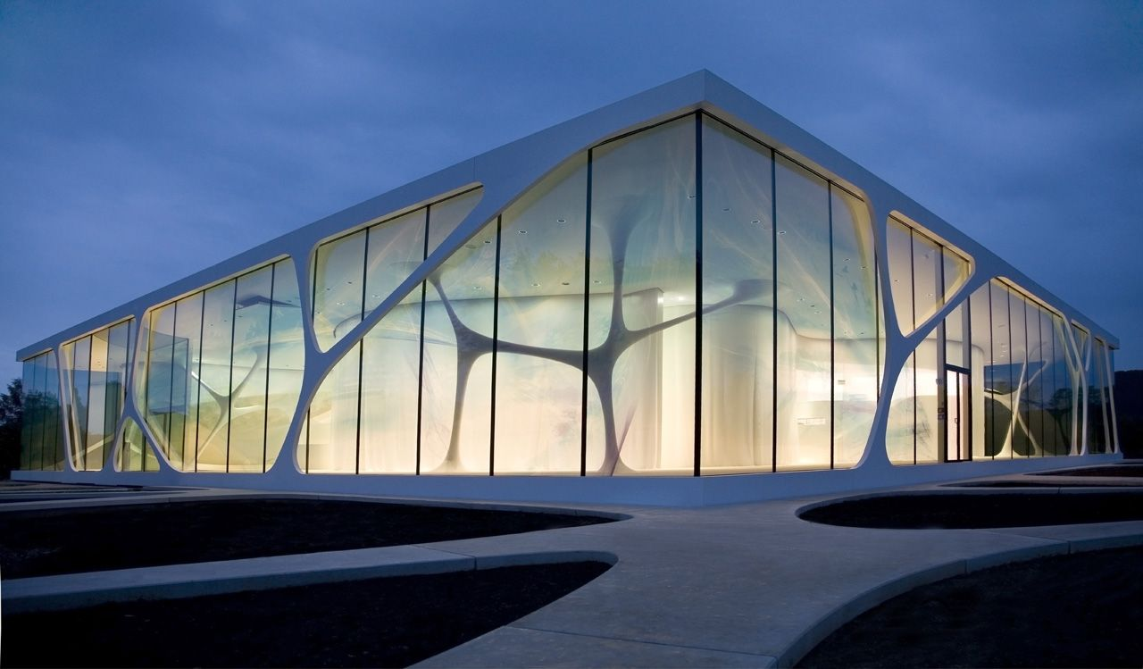
Ограждающая стеклянная конструкция должна выполнять все функции стены строения:
стойкость к динамическим и ветровым нагрузкам;
устойчивость к повышенной влажности;
защита внутренней части строения от атмосферных явлений;
теплоизоляция позволяет сохранить в жару прохладу в помещении, а зимой препятствует потере тепла;
звукоизоляция, за счет которой стекло не должно пропускать шумы с улицы.

Slide 34
Преимущества фасадного остекления
Недостатки фасадного остекления
износоустойчивость и антикоррозийность
стойкость к воздействию окружающей среды
высокая светопропускаемость стекол
экологичность и безопасность
простота ухода и обслуживания
высокий уровень звукоизоляции
возможность частичного ремонта
повышенная пожаробезопасность
создание сложных архитектурных форм с длительным сроком эксплуатации
не подходит людям со страхом высоты
снаружи видно, что делается внутри помещения
снижается уровень безопасности проживания
скапливаются соли из стройматериалов и дождевых вод
оседают разные химические соединения и сажа
на стекле периодически появляется цветной или белый налет
остекленные фасады требуют регулярной мойки
высокая стоимость квартир в стеклянных зданиях

Slide 35
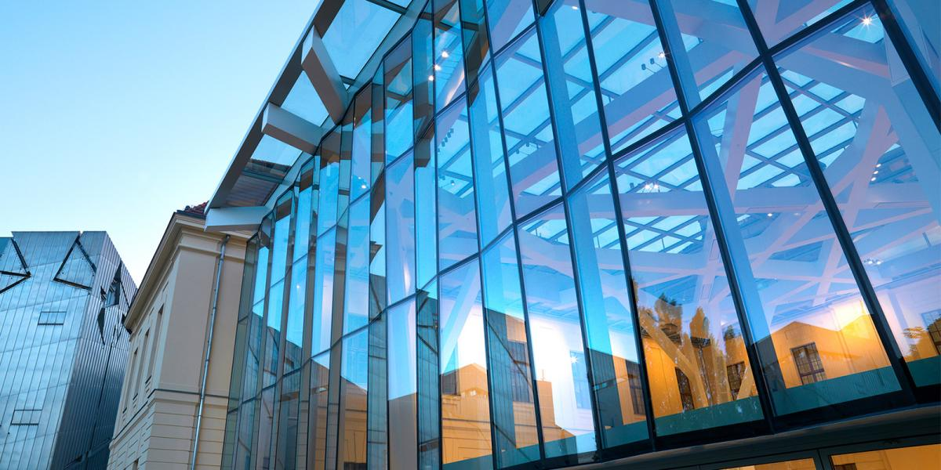
Особенности витражного остекления
Есть несколько видов стеклянного фасада, отличающихся креплением стекол. У зданий остекленных витражным способом фасадные стены смотрятся как одно целое. При остеклении этого типа применяются конструкции из алюминия и другие современные, надежные материалы. При возведении конструкции окна встраиваются в поверхность, после чего они могут открываться разными способами.

Slide 36
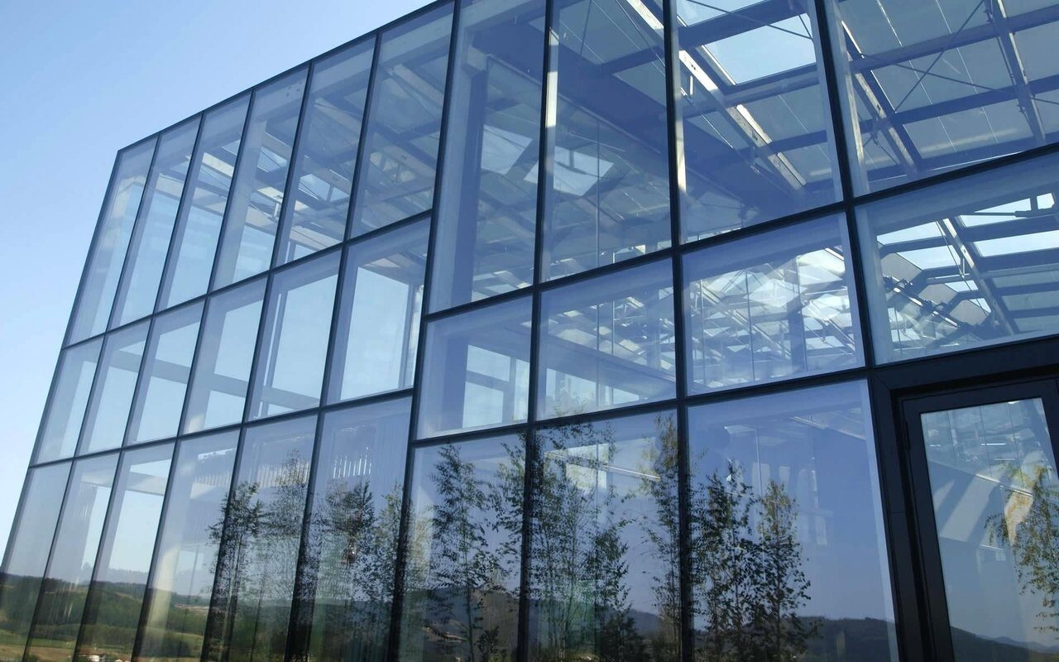
По большинству характеристик алюминиевые фасадные системы в виде витражей конкурируют с окнами из ПВХ. В витражном остеклении фасадов многоэтажных зданий и частных домов используется фасадное стекло, цена которого зависит от его разновидности. Оно отличается нестандартными размерами и повышенной износостойкостью. Для обустройства витражей применяются стекла следующих видов:
тонированные;
бронированные;
светоотражающие;
самоочищающиеся;
стекла-триплекс.

Slide 37
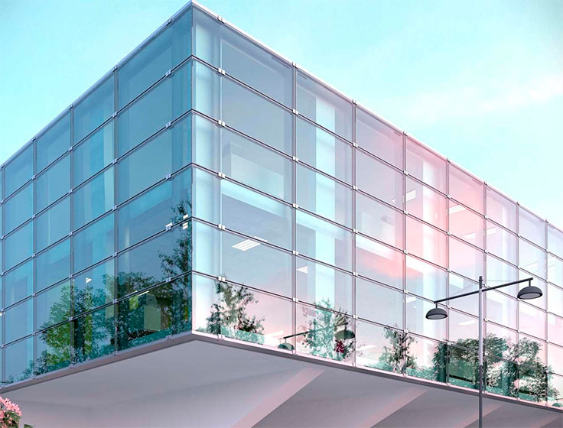
Сплошное остекление
Фасады этого типа также обеспечивают высокий уровень освещенности внутри здания. При монтаже стекол используют специальный сверхпрочный герметик. Он выполняет цементирующую функцию, надежно скрепляет элементы фасада и не ухудшает внешний вид строения. При сплошном остеклении на поверхности наружной части строения не видны крепежные элементы или следы герметика.
Существует несколько видов сплошного остекления фасадов. Они могут быть гнутыми, гранеными и прочих стандартных форм. Сплошное остекленение бывает двухсторонним и четырехсторонним. В первом случае используются механические крепления, герметик наносится на 2 стороны. Во втором варианте его наносят на 4 стороны.

Slide 38
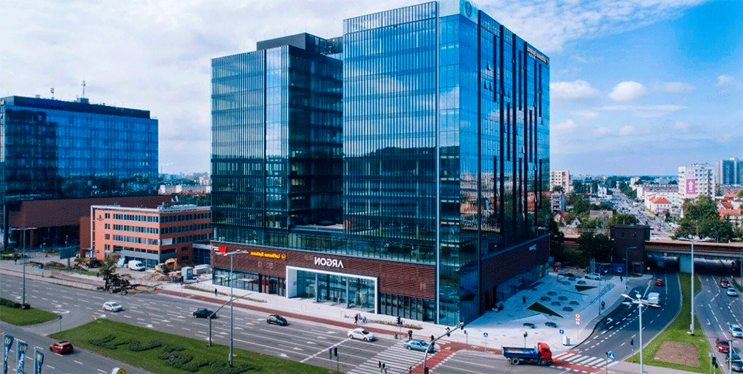
Этапы установки фасада
Монтаж остекленного фасада можно условно разделить на 2 основных процесса:
придание требуемой геометрии всем элементам и деталям стеклянной конструкции;
установка частей конструкций на определенные места, согласно проекту.
В процессе остекления витражей нестандартной формы могут появиться сложности на этапе врезки стекла. При выполнении работ используют обычный алмазный стеклорез и лекала, предварительно изготовленные под каждое окно. Резка требует навыков и ювелирной точности. Задача профессионального специалиста — надежно зафиксировать, а также разметить стекло. Линию надреза исправить не получится — она будет играть важную роль кромки стекла.

Slide 39
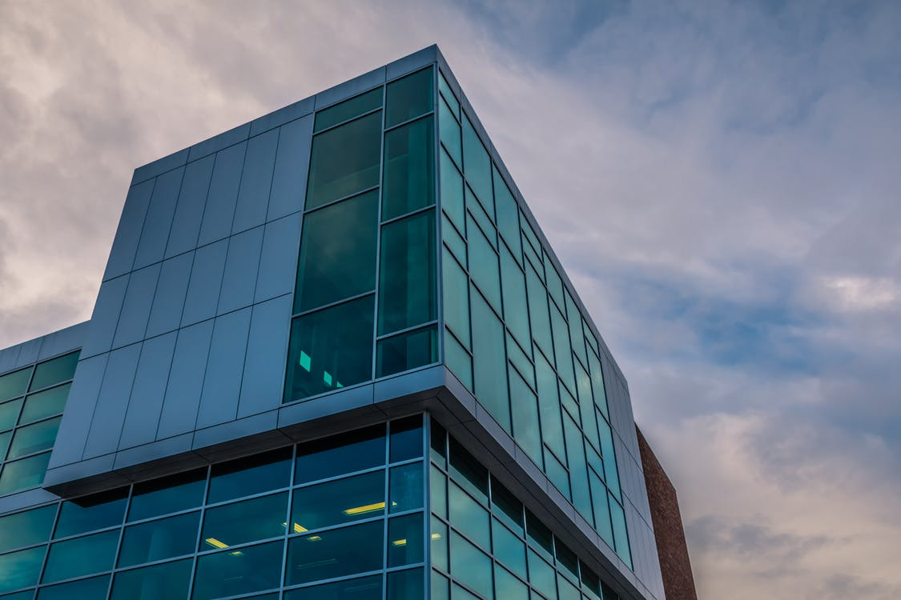
Этапы установки фасада
Когда детали вырезаны, их необходимо установить на свои места. Монтаж можно выполнять на старые и на новые рамы. Эксплуатируемый до этого каркас надо сначала подготовить к процедуре установки. Основная задача подготовки – тщательно очистить поверхность. После чего нужно убедиться, что старый каркас недеформированный и не имеет видимых повреждений. На новый каркас можно монтировать стекла без предварительной подготовки.
При остеклении необходимо правильно герметизировать швы. Для этого надо обработать каждый участок поверхности стеклянного фасада. С этой сложной и трудоемкой задачей могут успешно справиться только профессионалы. Поэтому солидные компании тщательно выбирают подрядчика для выполнения работ по герметизации. Это позволяет не платить за повторный монтаж и регулярные ремонты фасада.

Slide 40
Заключение
Проектирование многоэтажного дома — это сложный и многослойный процесс, играющий важную роль в обеспечении комфортного и безопасного проживания
Архитектура, градостроительство, дизайн, устойчивое развитие, инженерные коммуникации, экологическая устойчивость, пространственное планирование, безопасность жилых комплексов, комфортное проживание и инновации в строительстве - все эти аспекты необходимо учитывать при разработке новых проектов.
Важно создавать жилые комплексы, которые будут соответствовать потребностям современного общества и способствовать благополучию его жителей. Устойчивость, энергоэффективность и комфортное проживание - это ключевые понятия, которые должны быть учтены при проектировании. Создание безопасного пространства для жизни становится все более важным в наше время.

